Slide 1
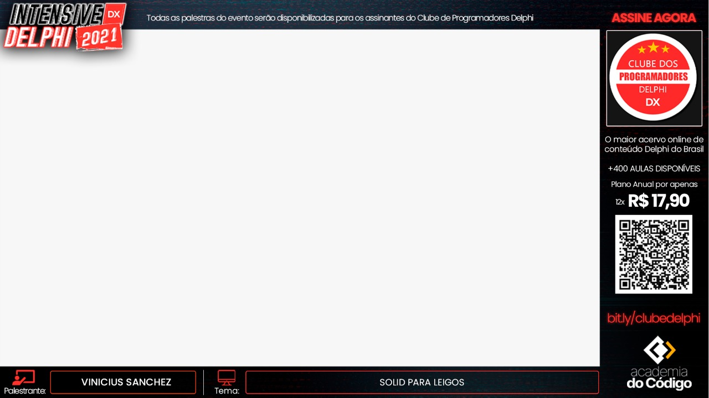
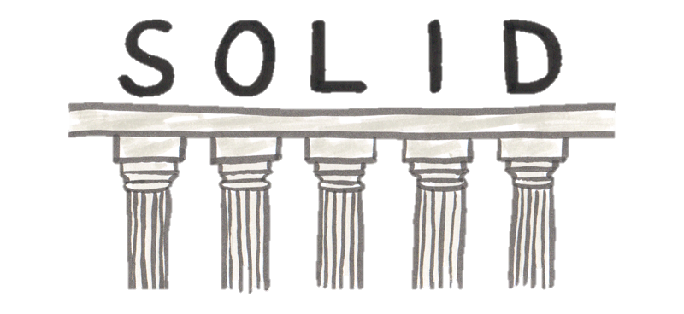

Slide 2




Vinicius Sanchez
Graduado em Sistemas de Informação
Pós graduação em Arquitetura de Software
Certificação Delphi Developer
8 anos de desenvolvimento Delphi
Atualmente:
Embarcadero MVP
Membro da comunidade Hashload
Escritor de artigos técnicos na Medium
Desenvolvedor Delphi na Fiorilli Software

Slide 3
O que é SOLID?
SOLID são cinco princípios da programação orientada a objetos que facilitam no desenvolvimento de softwares, tornando-os fáceis de manter e estender. Esses princípios podem ser aplicados a qualquer linguagem de POO

Slide 4
Quais são os princípios?
Single Responsiblity Principle (Princípio da responsabilidade única)
Open-Closed Principle (Princípio Aberto-Fechado)
Liskov Substitution Principle (Princípio da substituição de Liskov)
Interface Segregation Principle (Princípio da Segregação da Interface)
Dependency Inversion Principle (Princípio da inversão da dependência)

Slide 5
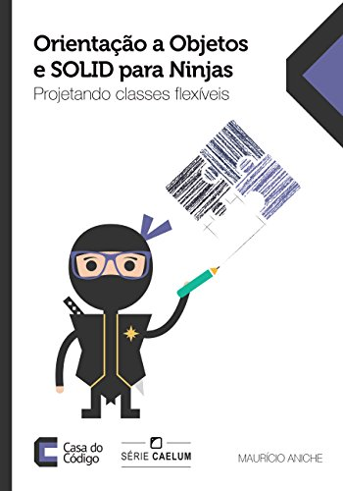

Slide 6




Obrigado! Thanks!
viniciuss.sanchez@gmail.com

